Slide 1
স্বাগতম

Slide 2
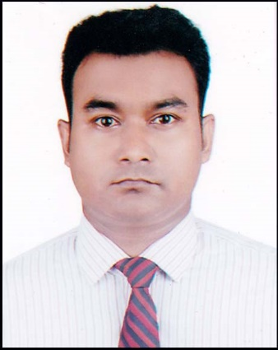
শিক্ষক পরিচিতি
মোঃ শফিকুল ইসলাম সুমন
সহকারী শিক্ষক
জলসুখা কে.জি.পি উচ্চ বিদ্যালয়
Email: sumon17june@gmail.com

Slide 3
পাঠ পরিচিতি
শ্রেণিঃনবম
বিষয়ঃ পৌরনীতি ও নাগরিকতা
অধ্যায়ঃদ্বিতীয় (নাগরিক ও নাগরিকতা)
সময়ঃ ৪৫মিনিট
শিক্ষার্থী সংখ্যাঃ৫০জন

Slide 4
পাঠ পরিকল্পনা
ক্রম | ধাপ | কার্যক্রম | সময় | উপকরণ
১ | প্রস্তুতি | কুশল বিনিময়+শেণি বিন্যাস + মনো্যোগ আকর্ষণ+প্রদর্শন+পাঠ ঘোণনা | ১+১+২+১ ৫ মিনিট | DC+চক বোড
 | শিখন ফল-১ | সংক্ষিপ্ত আলোচনা+প্রদর্শন | ১০ মিনিট | DC
২ | শিখন ফল-২ | জোড়ায় কাজ | ৯ মিনিট | DC
 | শিখন ফল-৩ | দলীয় কাজ | ১২ মিনিট | DC+চক বোড
৩ | মূল্যায়ন | সৃজনশীল প্রশ্ন | ১০ মিনিট | DC+চক বোড
৪ | বাড়ির কাজ | প্রশ্ন | ৩ মিনিট | DC/চক বোড
৫ | সমাপ্ত | ধন্যবাদ | ১ মিনিট | DC

Slide 5
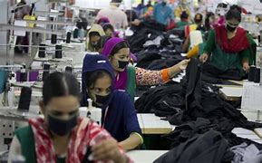
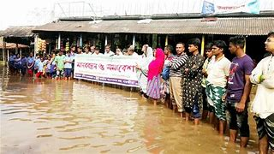
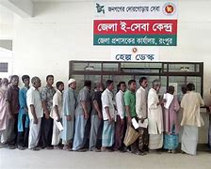

Slide 6
নাগরিক ও নাগরিকতা
পাঠ ঘোষনা

Slide 7
শিখন ফল
এ পাঠ শেষে শিক্ষার্থীরা......
১।নাগরিকও নাগরিকতা কী তা করতে পারবে;
২।সুনাগরিকের গুণাবলি বর্ণনা করতে পারবে;
৩।নাগরিকতা অর্জনের নীতি ব্যাখ্যা করতে পারবে।

Slide 8
সুনাগরিক
বুদ্ধি
বিবেক
আত্নসংযম

Slide 10
একক কাজঃ
সুনাগরিকের গুনাবলি লিখ ।

Slide 11
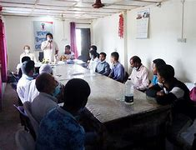

Slide 12
জোড়ায় কাজ
নাগরিকতা অর্জনে নিয়ম গুলো লিখ।

Slide 13
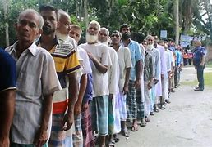

Slide 14
মূল্যায়ন
১। নাগরিক ও নাগরিকতা কী?
২।নাগরিক ও সুনাগরিকে্র পার্থক্য নির্ণয় কর।

Slide 15
বাড়ির কাজঃ
জন্মস্থান নীতি ব্যাখ্যা কর? ।

Slide 16
সবাইকে অসংখ্য ধন্যবাদ

